Slide 1
题目
What You Can’t Forget Exploiting Parallelism for Zoned Namespaces
Proceedings of the 14th ACM Workshop on Hot Topics in Storage and File Systems (2022): n. pag.
汇报人：柴若愚
学号：M202273750

Slide 2
摘要
主要工作
重新讨论了ZNS的优点。
通过实验引出内部并行性和区域间干扰对ZNS中small zone的影响，指出缩小zone空间会剥夺ZNS的内部并行性，同时降低区域间干扰也会提升其带宽。
创新设计一种简单机制判别相互产生干扰的zone，并通过了解内部并行性来调度I/O请求。最终在两个场景下进行带宽和延迟的性能评估。
需要注意的是，较大的zone可写容量可能会使区域回收的延迟更长，这会在一段时间内阻塞后续读取服务。由于large zone可以包含许多存在于不同闪存块中的有效页面，因此在重置目标区域之前，显然需要更长的时间将有效数据保存在安全空间中（例如，页面迁移）。
1

Slide 3
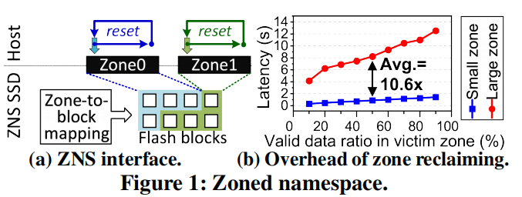
1. Introduction
ZNS概述
分区命名空间 （ZNS） 是一种新兴的存储接口，它可以匹配数据写入设备端后端闪存的方式，同时隐藏闪存特定管理的细节。具体来说，ZNS 提供了一个区域概念（zone），每个区域都映射到一个或多个闪存物理块，并将它们的操作约束暴露给主机（例如，块中的顺序写入和写入前擦除）。
2

Slide 4
2. RETHINKING ZONED NAMESPACES
ZNS优势
ZNS的透明设计可以提供更好的性能。例如，由于主机比底层闪存固件更能利用应用程序知识，因此它可以更好地进行应用程序感知数据放置并执行接近最佳的GC过程。这可以使 GC 脱离关键路径，这样 ZNS 有望提高性能可预测性并减少读尾延迟。
ZNS 这一实用的接口可以使存储更具成本效益。与 OC-SSD 相比，ZNS 允许底层 SSD 具有闪存固件，但它可以更轻量，因为固件只管理跨不同区域的映射和设备级错误，而不是页面。主机和 SSD 之间的边界可以降低为大尺寸的内部 DRAM 和固件支付的货币成本。
ZNS 还可以使底层存储更加可靠。因为主机需要在顺序和回收区域（即 GC）中显式执行写入。
应用前景较好。推荐系统和 RocksDB 场景会以大多数连续的方式偶尔更新大规模用户数据（例如，配置文件和图表），他们对海量存储容量和出色读取性能的高要求使 ZNS 和高密度闪存技术在此类数据中心场景中大有可为。
3

Slide 5
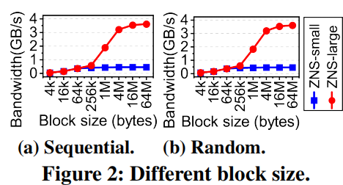
3. ABSTRACTION GRAY AREA
ZNS-large和 ZNS-small顺序和随机读取带宽比较---内部并行性
将ZNS分为large-zone（每个区域配置 2.18GB，支持 12 个开放区域） 和small-zone（使用 96MB 和 4096 个开放区域）两部分。
读取方式分为顺序和随机读取。
使用相同的闪存固件控制器和相同的后端存储技术。后端存储的每个闪存芯片都包含四个平面，完全并行运行。
随着读取的任务大小的增加，ZNS-large 的带宽会变得更好。当块大小增加至 16MB 时，它会达到 PCIe 的最大带宽并饱和。它在更长的请求长度下表现出更好的性能的原因是 SSD 的内部并行性；即使有大请求，ZNS-small的带宽也受到460 MB/s的限制，比ZNS-large差7.85倍。这是因为，当它将区域可写容量配置为 96MB 时，该区域将失去其中的所有并行性。
4

Slide 6
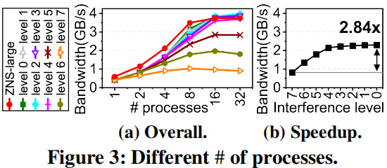
3. ABSTRACTION GRAY AREA
ZNS-large和 ZNS-small在多进程下的读取性能比较---区域间干扰水平
由于主机没有底层 SSD 硬件的具体信息，它可以将相互干扰的zone（由于闪存通道/芯片共享）分配给不同的进程，从而限制内部并行度。
(a) ZNS-small的性能根据区域间干扰水平而显着变化。
(b)一定程度上降低区域干扰水平（并非完全）可以有效提升带宽。但问题是，主机无法控制干扰级别，因为ZNS中没有接口抽象，从而将内部硬件配置暴露给主机。
5

Slide 7
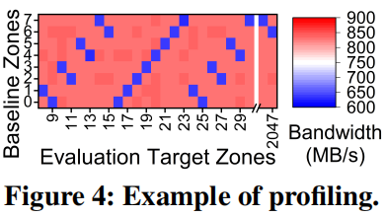
4. EXPLOITING PARALLELISM
由上述实验可以得出，如果可以在ZNS中添加简单的功能来计算干扰级别或硬件布局，则host可以在不损失并行性的情况下控制ZNS-small，同时显着减少区域回收延迟。
作者设计了一种简单有效的方法，该方法通过利用内部并行性来提高ZNS SSD的带宽。此方法由区域干扰探测器和区域感知调度器组成。
4.1 Inter-Zone Interference Detection
y 轴表示一组要比较的基线zone （0∼7）。（互不干扰）
x 轴表示与相应基线zone并行评估的不同区域索引。
蓝色表示基线和目标区域之间存在干扰，带宽降低；而红色则表示没有干扰。
作者收集每行蓝色突出显示的所有区域，并将它们称为 CG（冲突域）。
6

Slide 8
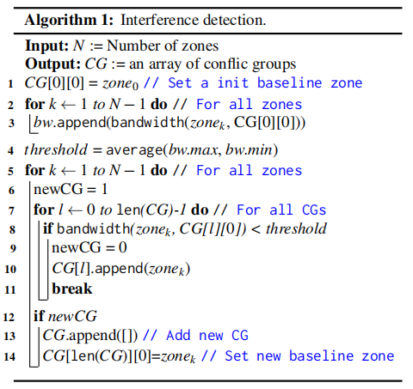
4. EXPLOITING PARALLELISM
算法流程：
算法使用zone 0初始化 CG0 的基线区域。
它还需要设置性能阈值来确定访问zone是否干扰基线zone。
然后，它访问所有zone（第 5 行）并评估每个zone是否与 CG 的基线区域相关联（第 8 行）。在评估过程中，主机可以并行发出一些访问zone （即zone_{k}）和CG的基线zone （即CG[l][0]）的请求。如果zone的带宽低于阈值，则会将此zone添加到目标 CG （CG[l]） 中。否则，它将创建一个新的 CG 并使用访问zone设置基线zone （第 12 行 ∼ 14行）。一旦我们访问了所有zone ，该算法就会生成一个zone到 CG （Z2C） 映射表，该表可用于运行时 I/O 调度程序。
7

Slide 9
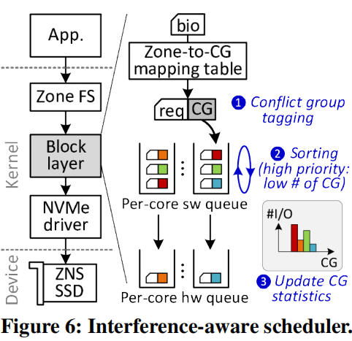
4. EXPLOITING PARALLELISM
4.2 Interference-aware I/O Scheduling
干扰感知调度器的主要目标是调度来自不同 CG 的 I/O 请求，而不是尽可能多地调度同一个 CG。
Z2C 映射表增加了 SSD 的内部并行度。由于块 I/O 请求（bios）没有关于zone的信息，块层（例如 blk_mq）检查传入 bio 的逻辑块地址（LBA）以确定哪个zone拥有它。基于检索到的zone索引，块层可以通过参考Z2C映射表找到对应的CG，并将CG索引标记到目标bio。
排序调度。在 CG 标记之后，调度程序为要调度的未完成请求数较少的 CG 提供最高优先级进行调度。
保持每个 CG 的未完成请求数。
8

Slide 10
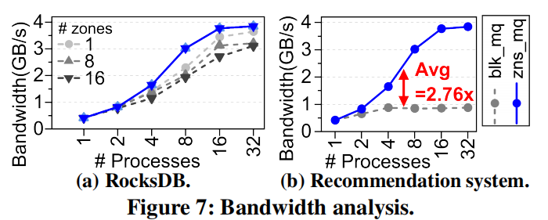
5. SCHEDULING IMPACT
在本节中，重点评估可能受益于 ZNS 的实际工作负载的性能限制。具体来说，作者通过模拟两个企业级应用程序场景来设置评估环境：RocksDB 和推荐系统。
RocksDB ：每个 SST 文件（排序字符串表）分配给不同数量的zone，范围从 1 到 16 。
推荐系统，分配了128个zone来管理包含5000万个索引的嵌入表。
两个调度程序，一个多队列块 IO 队列 （blk_mq） 和一个区域干扰感知多队列 （zns_mq），它使用作者的干扰分析信息。共同运行1~32个进程。
参数
5.1 Bandwidth Impact
(a)
随着 SST 文件大小的增加，blk_mq 降低了带宽（平均 16%）。
(b)
即使增加了并行训练嵌入的进程的数量，blk_mq的带宽仍是有限的，并且以878MB / s的速度饱和；而zns_mq的趋势与RocksDB相同。
9

Slide 11
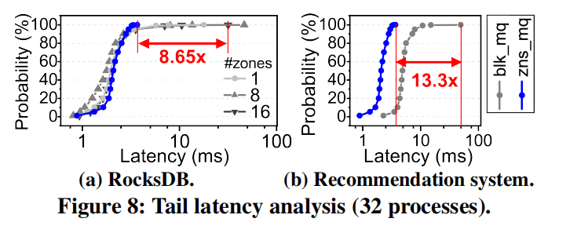
5. SCHEDULING IMPACT
5.2 Latency Impact
zns_mq实现了窄的分布宽度，而blk_mq的尾部分布更广。
干扰的影响从八个zone变得饱和。
(a)
zns_mq实现了窄的分布宽度，为推荐系统减少92%的长尾延迟；而blk_mq的尾部分布更广。
由于高干扰水平，推荐系统的zns_mq不仅可以减少长尾延迟，还可以减少70%的平均延迟。
(b)
10

Slide 12
恳请大家批评指正
汇报人：柴若愚
2022年12月15日

